Slide 1

ПНЕВМОКОНИОЗЫ У РАБОТАЮЩИХ: АНАЛИЗ ДАННЫХ КЛИНИКИ ПРОФЕССИОНАЛЬНЫХ ЗАБОЛЕВАНИЙ ЗА 5 ЛЕТ
ФГБОУ ВО Саратовский ГМУ им. В. И. Разумовского Минздрава России, Саратов, Россия
Саратовский МНЦ гигиены ФБУН «ФНЦ медико-профилактических технологий управления рисками здоровью населения», Саратов, Россия
Бобылев А.В., Фегер Д.А., Чернышова А.А., Райкова С.В., Комлева Н.Е.

Slide 2


Одним из приоритетных направлений развития здравоохранения в Российской Федерации является постоянное проведение мониторинга состояния здоровья работников, занятых на работах с вредными и (или) опасными производственными факторами (в течение всей их трудовой деятельности), в целях предупреждения профессиональных заболеваний, а также организация и развитие системы профилактики профессиональных рисков, которая ориентирована на качественное и своевременное выполнение лечебно-профилактических мероприятий, позволяющих вернуть работников к активной трудовой и социальной деятельности с минимальными повреждениями здоровья (Указ Президента РФ от 6 июня 2019 г. N 254 “О Стратегии развития здравоохранения в Российской Федерации на период до 2025 года”)
https://mechetlinskayalife.rbsmi.ru/upload/iblock/72f/72fd94e9d45c75be15c6bb3a4cd6aef6.jpg

Slide 3

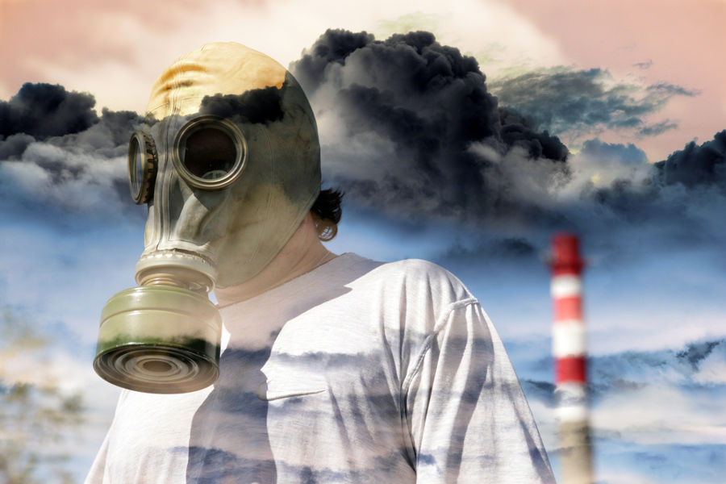
В структуре профессиональной заболеваемости в Российской Федерации третье место занимают профессиональные заболевания, обусловленные воздействием промышленных аэрозолей¹
¹О состоянии санитарно-эпидемиологического благополучия населения в Российской Федерации в 2018 году: Государственный доклад: М.: Федеральная служба по надзору в сфере защиты прав потребителей и благополучия человека, 2019.
https://ecobloger.ru/wp-content/uploads/2018/01/1443083387_neftegaz.ru_.jpg

Slide 4

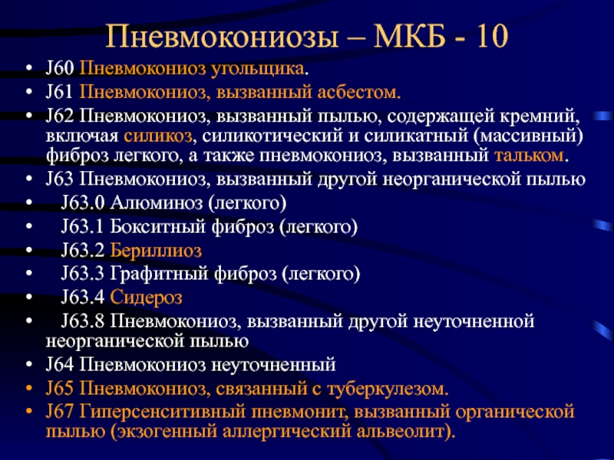
Пневмокониоз – одно из наиболее значимых профессиональных заболеваний органов дыхания, обусловленных длительным производственным контактом с промышленными аэрозолями.
https://theslide.ru/img/thumbs/0e4830d9bca3857faf56ad364cb04953-800x.jpg

Slide 5

Особенности пневмокониозов на современном этапе:
развитие заболеваний при большем стаже и в более позднем возрасте;
снижение доли тяжелых форм с быстропрогрессирующим развитием дыхательной недостаточности;
преобладание узелково-интерстициальных форм с небольшим числом узелковых образований;
возможность прогресссирования в постконтактном периоде, вспышки заболеваний связанных с новыми условиями труда;
коморбидность (сочетание с другой патологией).

Slide 6

По типу течения пневмокониозы:
Быстро прогрессирующее течение
Медленно прогрессирующее течение
развитие заболевания после 10-20 и более лет стажа в контакте с низкими концентрациями пыли,
два варианта: простой и осложненный
развитие после 10 и менее лет стажа работы в контакте с высокими концентрациями кварцевой пыли
осложненный, с формированием узлового фиброза либо увеличением профузии более чем на одну субкатегорию в течение 5 лет.
Позднее течение - развитие пневмокониозов после прекращения контакта с пылью.

Slide 7

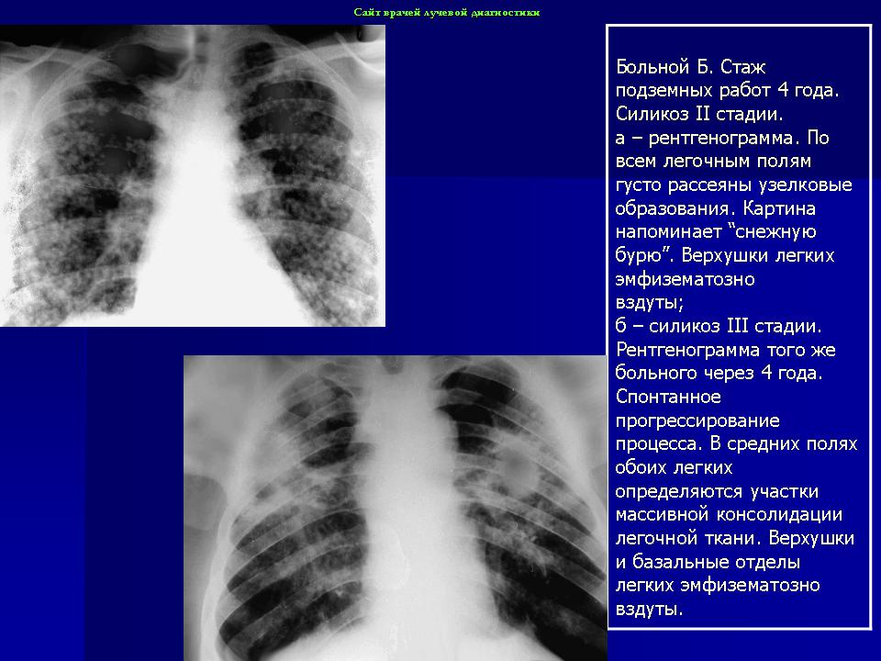
https://radiomed.ru/sites/default/files/2.pn_.slayd7_.jpg

Slide 8


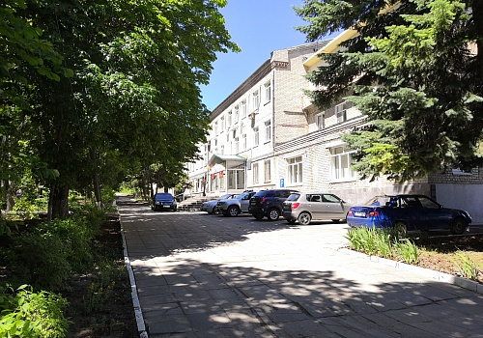
Проведен анализ впервые установленных случаев пневмокониоза у пациентов, находившихся на госпитализации в клинике профессиональных заболеваний Саратовского МНЦ гигиены ФБУН «ФНЦ медико-профилактических технологий управления рисками здоровью населения» за период с 2015 по 2019 гг. По результатам исследования всего за указанный период был выставлен диагноз «пневмокониоз» 25 пациентам.
http://smncg.ru/

Slide 9

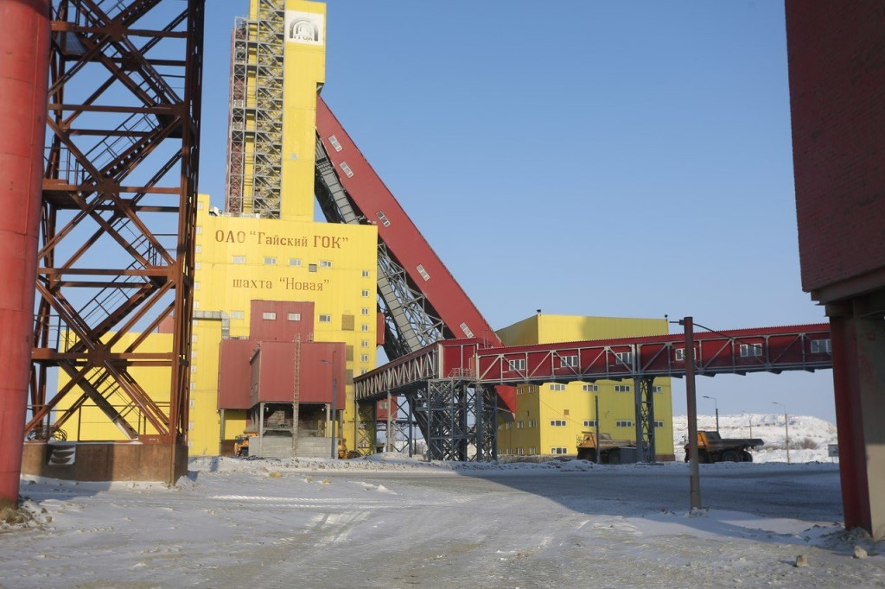
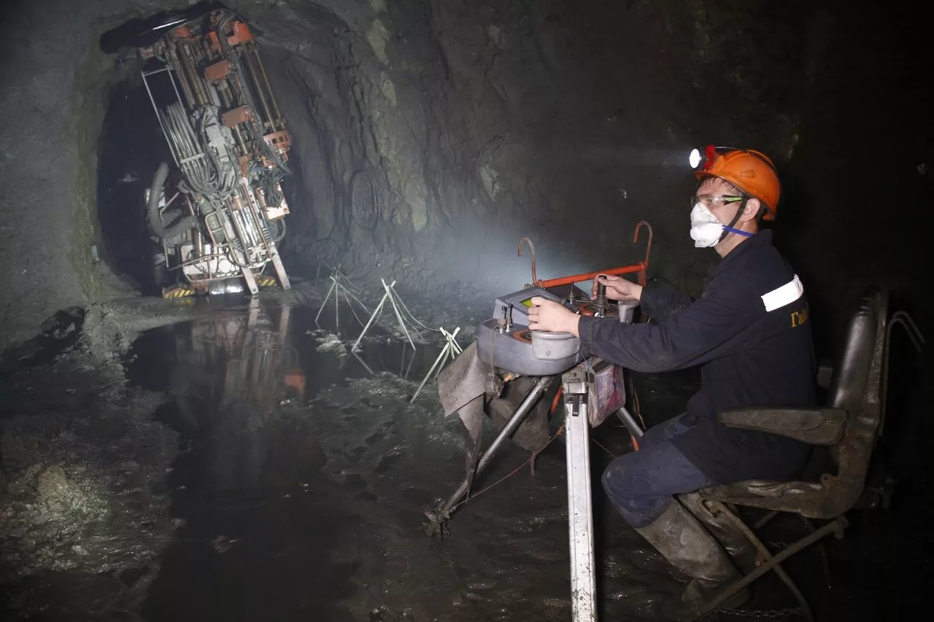
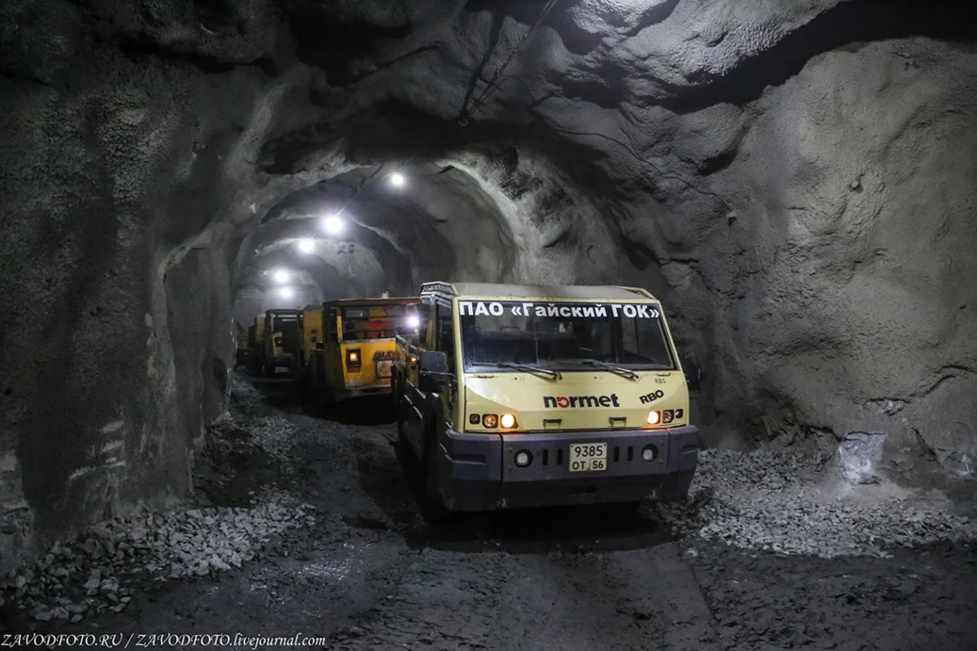
23 человека - работники ПАО «Гайский ГОК», г. Гай, Оренбургская область
http://i.mycdn.me/i?r=AzEPZsRbOZEKgBhR0XGMT1RkUPBTNrFA9ZNvi36SvIFVdqaKTM5SRkZCeTgDn6uOyic
https://pbs.twimg.com/media/ECprZCoXUAI8SFi.jpg:large
https://avatars.mds.yandex.net/get-zen_doc/1639101/pub_5cad8e3ccdb8db00af535090_5cad8e885c5d4800b0371d91/scale_1200

Slide 10

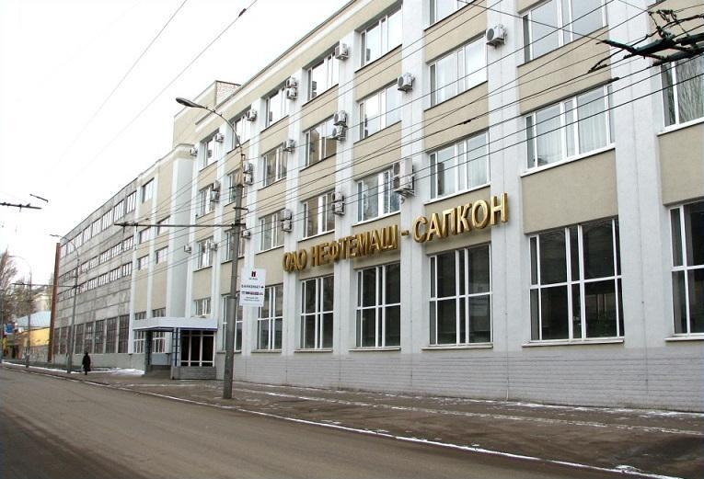
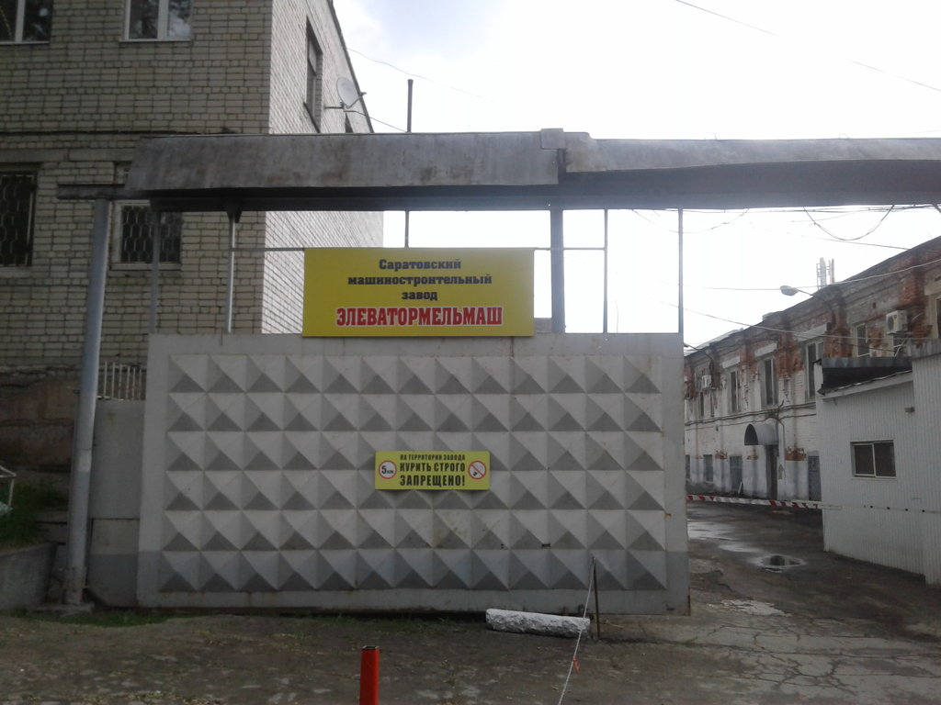
1 – сотрудник АО «Нефтемаш» Сапкон, г. Саратов 1 – ОАО «Элеватормельмаш», г. Саратов
https://news.rambler.ru/img/2019/11/12/154358.378428.1865.jpeg
https://avatars.mds.yandex.net/get-altay/1352335/2a00000163839f796c2b8669f87eca068086/XXL

Slide 11

По типам пневмокониозов данные распределились следующим образом:
22 работникам был выставлен диагноз «Силикоз» (21 – работники ПАО «Гайский ГОК», 1 – ОАО «Элеватормельмаш»);
2 работникам диагностирован «Пневмокониоз электросварщиков» (ПАО «Гайский ГОК»)
1 сотрудник АО «Нефтемаш» – «Пневмокониоз от рентгеноконтрастных пылей».
У 23 пациентов (92%) заболевание имело медленно прогрессирующее течение, у 2 пациентов (8%) было отмечено позднее течение пневмокониоза.
¹ Приказ Минздравсоцразвития РФ от 27 апреля 2012 г. № 417н

Slide 12

Приказ Минздравсоцразвития России от 27.04.2012 N 417н Об утверждении перечня профессиональных заболеваний
Пневмокониозы, связанные с воздействием, связанные с воздействием фиброгенной пыли, содержащей диоксид кремния более 10%: силикоз, антракосиликоз; силикосидероз; силикосиликатозы | Пневмокониозы, связанные с воздействием, связанные с воздействием фиброгенной пыли, содержащей диоксид кремния менее10% или пыли силикатов, содержащая двуокись кремния в связанном состоянии
 | Силикатозы: талькоз,; колионоз; оливиноз и др. | Карбокониозы: антракоз; графитоз; сажевый пневмокониоз | Пневмокониоз у работников занятых на шлифовально-наждачных-зачистных работах | Пневмокониоз от рентгено контрастных пылей: сидероз; станоз; баритоз, манганокониоз | Пневмокониоз при электросварке и газосварке | Пневмокониоз бокситный
J60 J62.8 | J62.0 J62.8 | J63 J63.3 | J63.5 | J63.4 J63.5 J63.8 | J68.0 | J63.1 J64

Slide 13

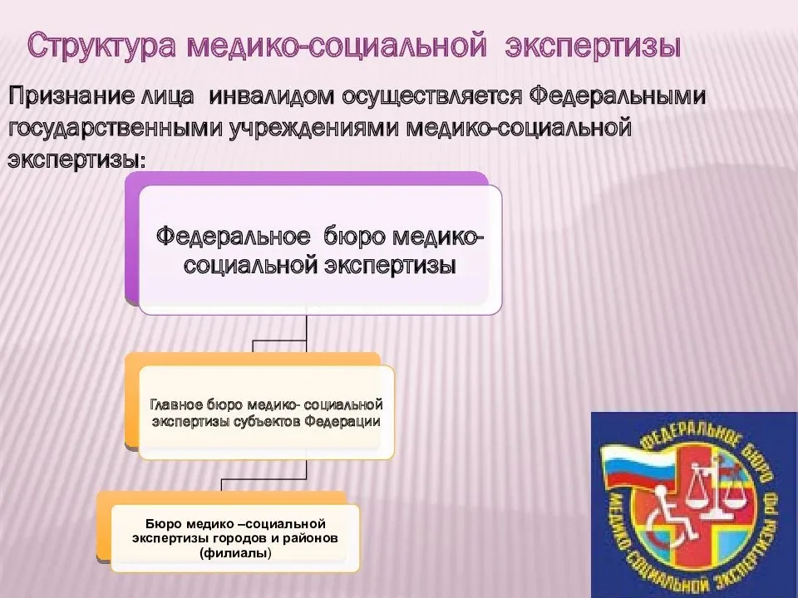
Степень утраты трудоспособности:
Группа, проценты | Количество случаев
30 % | 5
40% | 2
3 группа инвалидности | 15
2 группа инвалидности | 4
https://s0.slide-share.ru/s_slide/182d85ca8b66eb6395bbbd944635d494/3f0d0f7d-302d-4abe-b381-98da30c77e44.jpeg

Slide 14

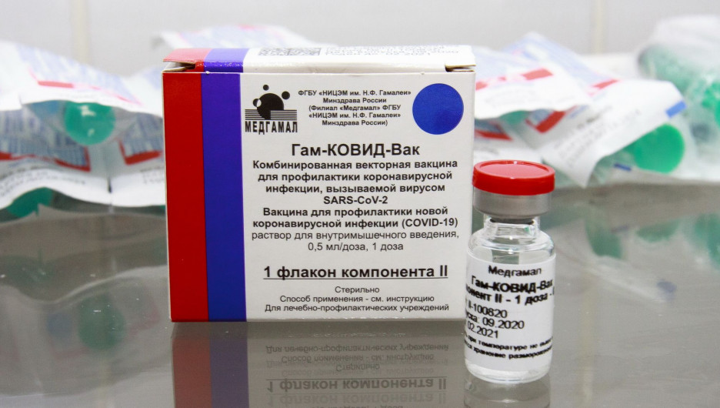
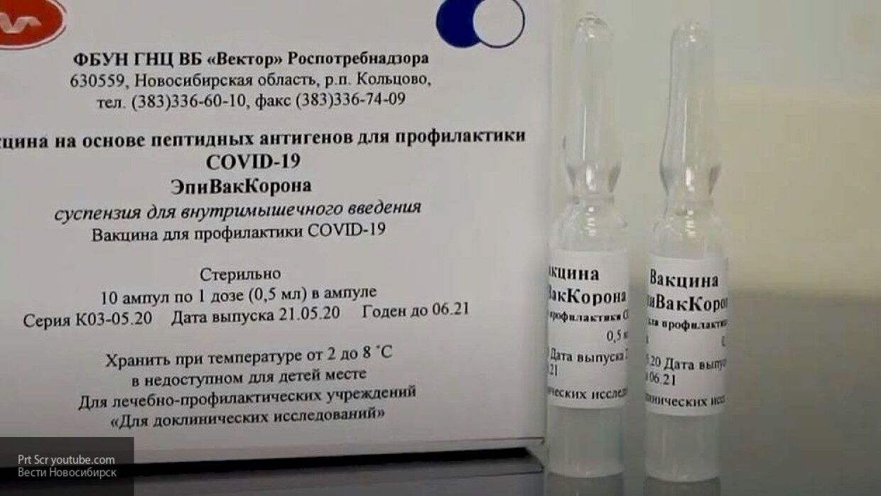

Федеральные клинические рекомендации по пневмокониозам (2021)
Расширение гигиенических критериев
Гармонизация критериев прогрессирования
Широкое внедрение компьютерной томографии
Внедрение антифибротической терапии
Рекомендации по вакцинации (в частности, против COVID-19)
https://image2.thematicnews.com/uploads/topics/preview/00/17/61/50/6984e9b102.jpg
https://storage.myseldon.com/news_pict_B1/B127BDAFD8717DEA056A454472837E40
https://s13.stc.all.kpcdn.net/share/i/4/2113153/wr-750.jpg

Slide 15

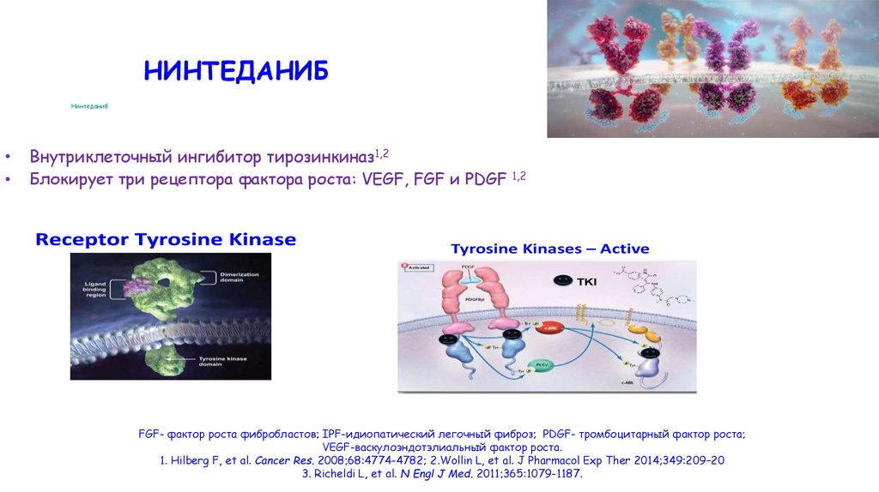
Новое в лечении интерстициальных заболеваний легких, в том числе пневмокониоза – антифиброзная терапия
Снижает пролиферацию фибробластов
Подавляет секрецию коллагена фибробластами, миофибробластами, альвеолоцитами
Подавляет неоангиогенез и кумуляцию факторов свертывания в просвете альвеол
https://cf2.ppt-online.org/files2/slide/c/cyi0KN7HjIndeoVakA8QZROumYMX3Pg1JGtDzql25h/slide-59.jpg

Slide 16

Благодарю за внимание !

